Slide 1
Pesebre viviente
Por Matías B.

Slide 2
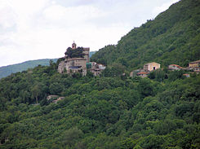
La tradición del pesebre surgió en la Navidad
de 1223, donde Francisco de Asís se propuso
una recreación del Nacimiento del Salvador
en la gruta de Greccio, donde pasaba días
de meditación, oración y penitencia

Slide 3
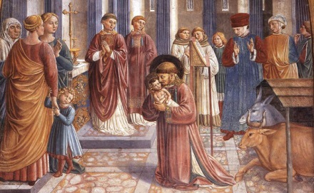
El primer nacimiento y la celebración
que imaginó y organizó San Francisco, tuvo inmediata acogida de los fieles y todos
se sintieron confortados en su fe
y su práctica religiosa

Slide 4
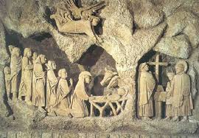
Desde entonces esa piadosa práctica
ha sido constante en la tradición cristiana.

Slide 5
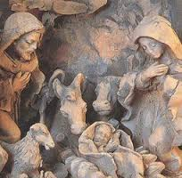
He aquí como narra aquel acontecimiento,
pocos decenios después, un devoto seguidor
de San Francisco y Superior de la Orden,
San Buenaventura (Leg. Maior, 10, 7)

Slide 6
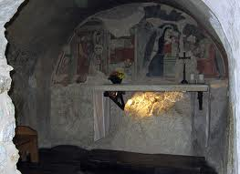
Tres años antes de su muerte se dispuso Francisco a celebrar
en el castro de Greccio, con la mayor solemnidad posible,
la memoria del nacimiento del niño Jesús,
a fin de excitar la devoción de los fieles.

Slide 7
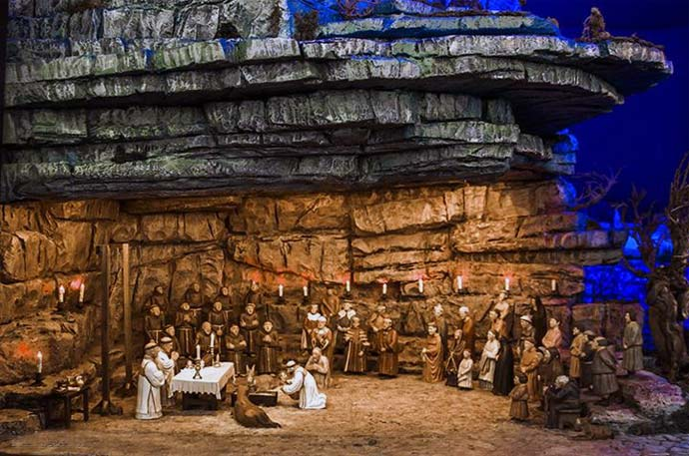
Mas para que dicha celebración no pudiera ser tachada de extraña novedad, pidió antes licencia al Sumo Pontífice; y, habiéndola obtenido, hizo preparar un pesebre con el heno correspondiente y mandó traer al lugar un buey y un asno.

Slide 8
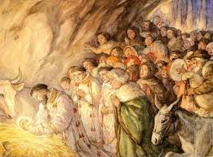
Son convocados los hermanos,
llega la gente,
el bosque resuena de voces,
y aquella noche bendita,
esmaltada profusamente de claras luces
y con sonoros conciertos
de voces de alabanza,
se convierte en esplendorosa y solemne.

Slide 9
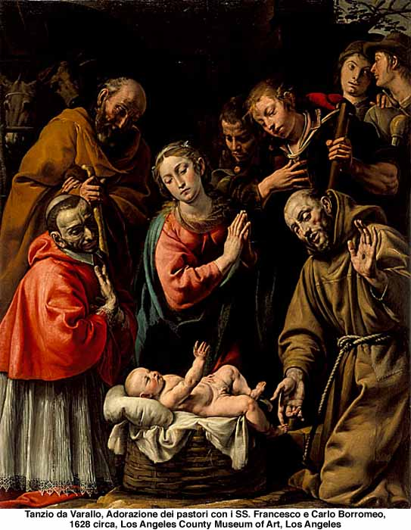
El varón de Dios
estaba lleno de piedad
ante el pesebre,
con los ojos arrasados
en lágrimas
y el corazón inundado
de gozo.

Slide 10
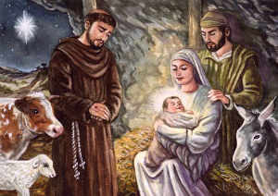
Se celebra sobre el mismo pesebre la misa solemne, en la que Francisco, levita de Cristo, canta el santo evangelio. Predica después al pueblo allí presente sobre el nacimiento del Rey pobre, y cuando quiere nombrarlo -transido de ternura y amor-, lo llama “Niño de Bethlehem”.

Slide 11
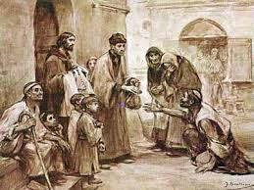
Todo esto lo presenció un caballero virtuoso y amante de la verdad:
el señor Juan de Greccio, quien por su amor a Cristo
había abandonado la milicia terrena
y profesaba al varón de Dios una entrañable amistad.

Slide 12
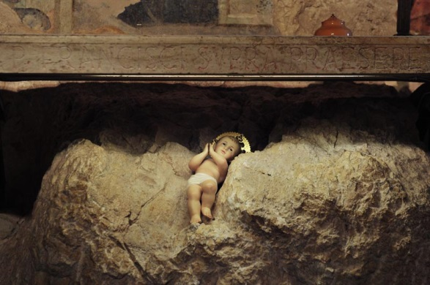
Aseguró este caballero haber visto dormido en el pesebre a un niño extraordinariamente hermoso, al que, estrechando entre sus brazos
el bienaventurado padre Francisco, parecía querer despertarlo del sueño.

Slide 13
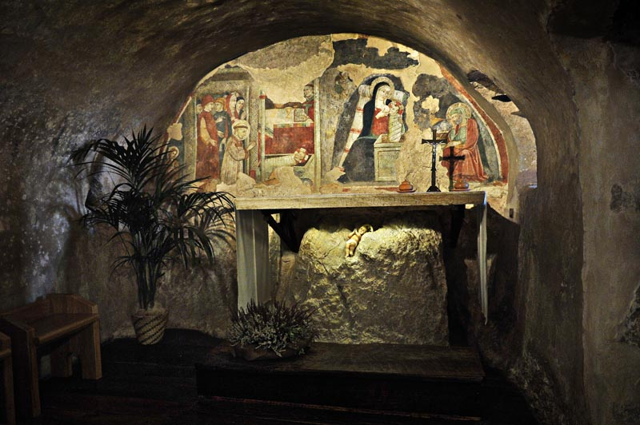
Dicha visión del devoto caballero
es digna de crédito no sólo por
la santidad del testigo, sino también porque ha sido comprobada y confirmada su veracidad por
los milagros que siguieron.

Slide 14
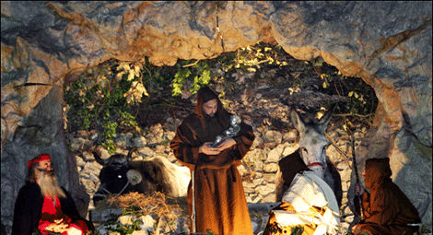
Porque el ejemplo de Francisco, contemplado por las gentes
del mundo, es como un despertador de los corazones dormidos
en la fe de Cristo, y el heno del pesebre, guardado por el pueblo, se convirtió en milagrosa medicina para los animales enfermos y
en revulsivo eficaz para alejar otras clases de pestes.

Slide 15
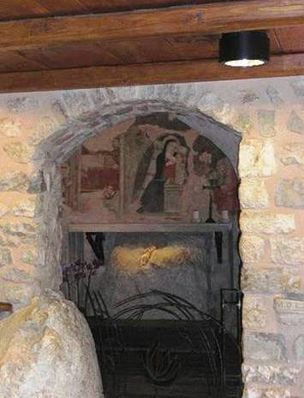
Así, el Señor glorificaba en todo
a su siervo y con evidentes
y admirables prodigios demostraba la eficacia de su santa oración.

Slide 16
Amén
Allelluya! Allelluya!

